Slide 1

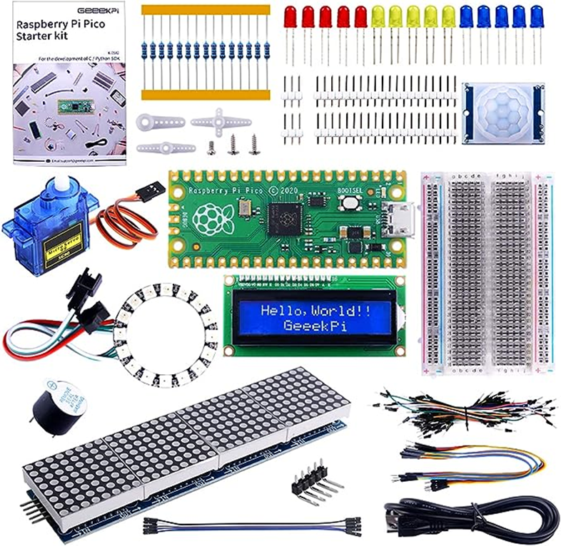

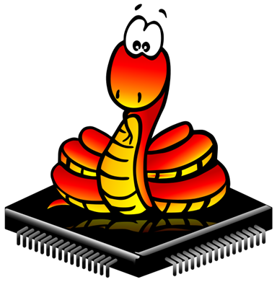
Atelier Raspi
Atelier N°4 Les servo moteurs
Logo du Raspberry Pico
Logo du MicroPython
L’atelier a pour valeurs, le partage, l’aide, la formation, le faire et construire ensemble à partir de l’expérience des participants

Slide 2
Atelier N°4 Les signaux électriques – les entrées TOR
Etape 1 Le champ magnétique
Etape 2 Le servomoteurs à courant continu
Etape 3 Le servomoteurs asservissement
Etape 4 Le servomoteurs signal de commande 1/2
Etape 5 Le servomoteurs signal de commande 2/2
Etape 6 Le joystick
Etape 7 cablage du joystick et des servosmoteurs
Etape 8 Les programmes
Etape 9 Logiciel de commande des servos-moteurs/joystick
Etape 10 Les fonctions du module PWM
Etape 11 Les fonctions du module time
Etape 12 Glossaire informatique1
Etape 13 Glossaire informatique2
Etape 14 Glossaire informatique3
Etape 15 Glossaire électronique

Slide 3
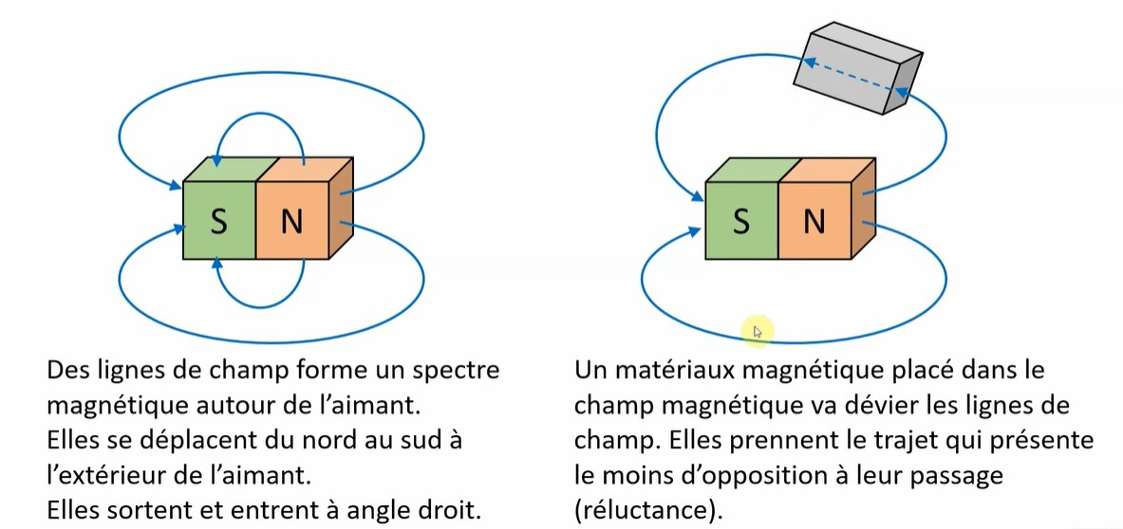

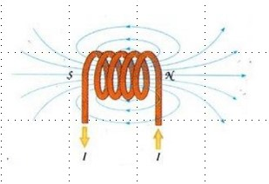
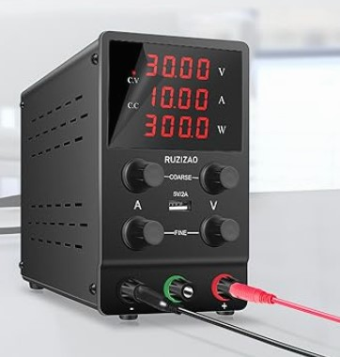
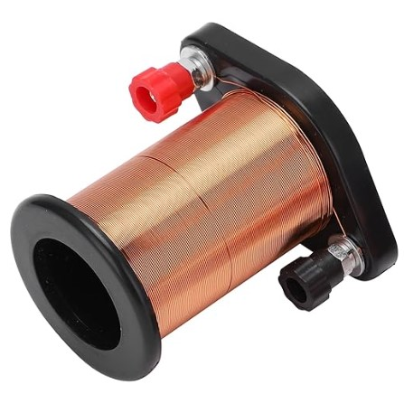

A4E1 Le champ magnétique
Le fer doux guide les lignes du
champs magnétique et est attiré
par l’aimant
Superposition de:
limaille de fer,
papier,
aimant
Visualisation du champ magnétique crée par l’aimant
L’aimant est attiré
ou repoussé par la bobine
Visualisation du champ magnétique
crée par la bobine
C’est la circulation du courant dans la bobine qui crée le champ magnétique

Slide 4
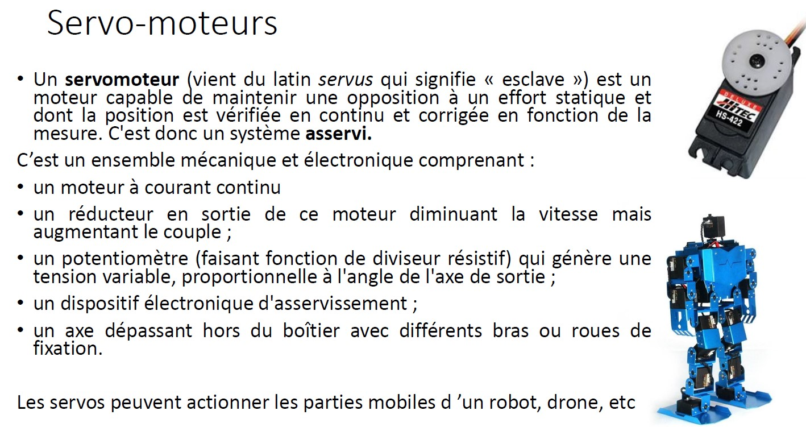
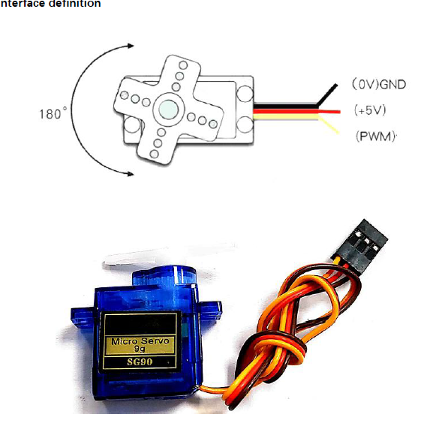
A4E2

Slide 5
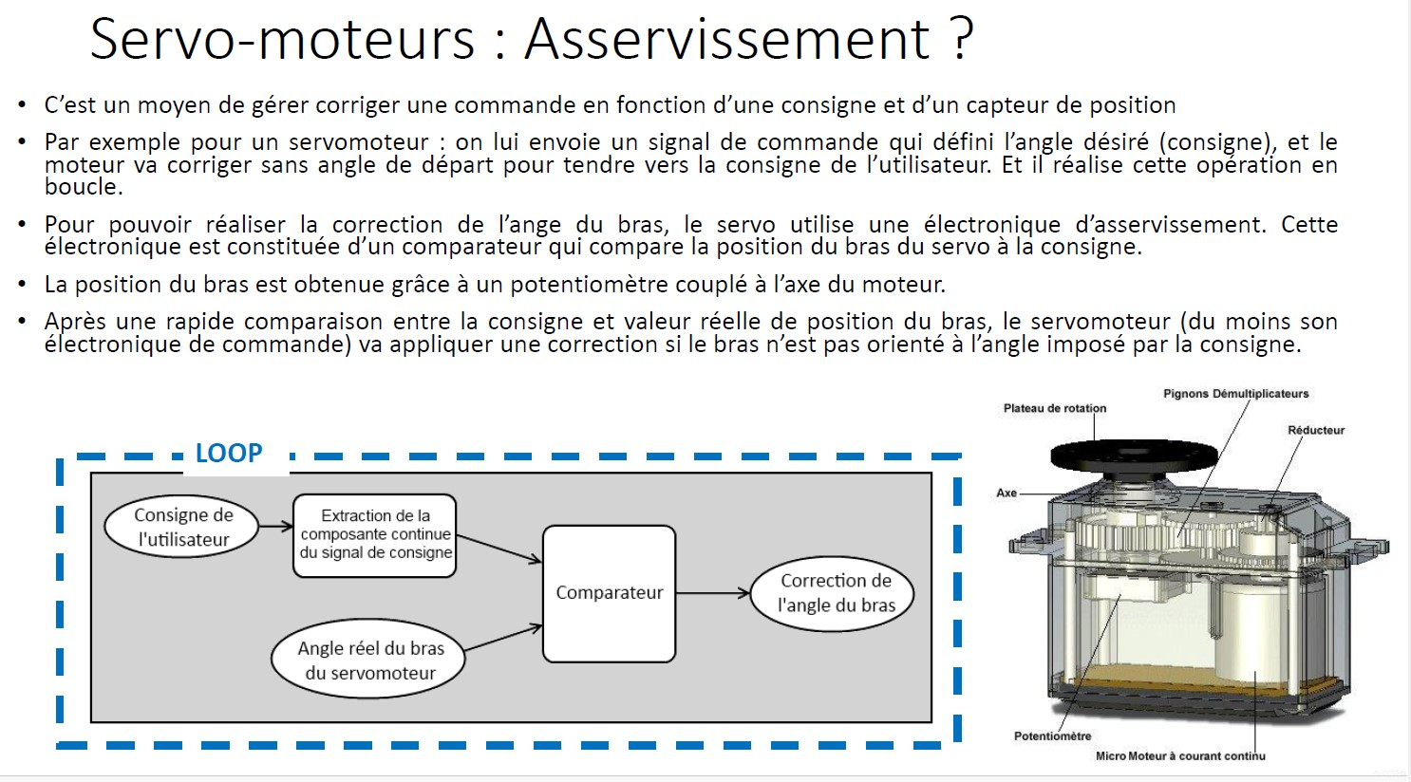
A4E3

Slide 6
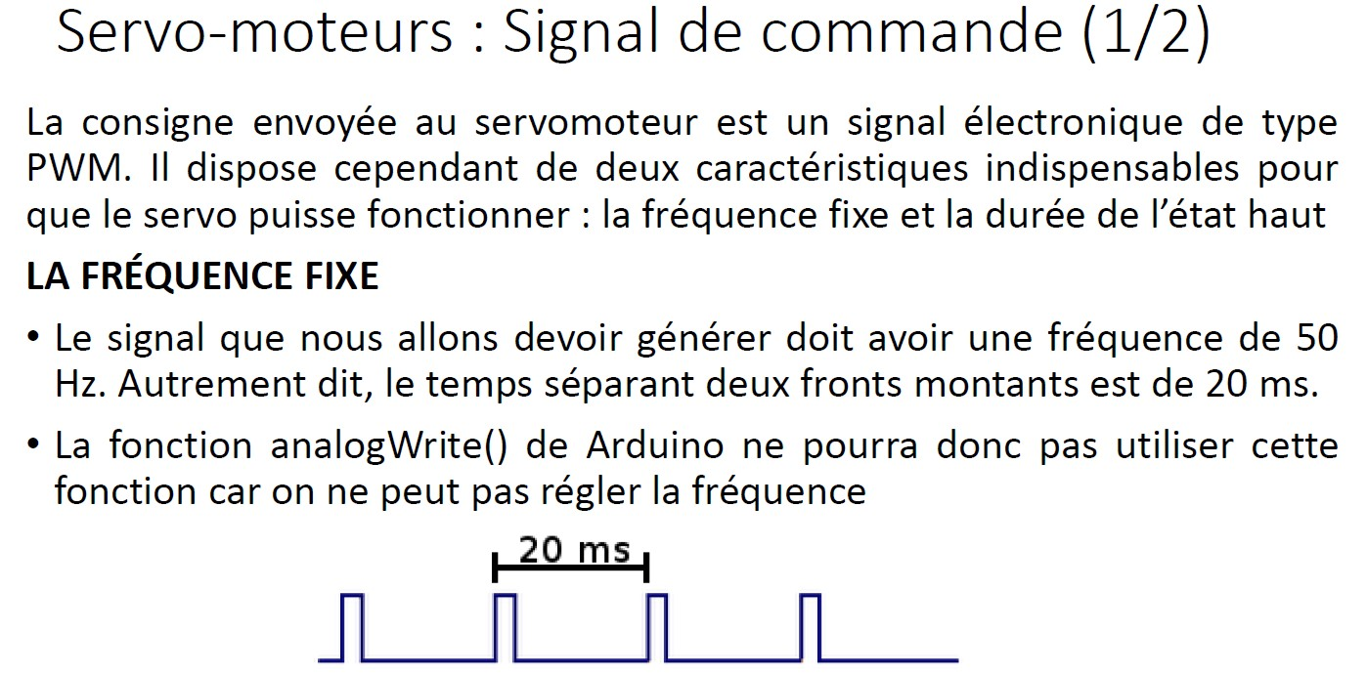
A4E4

Slide 7
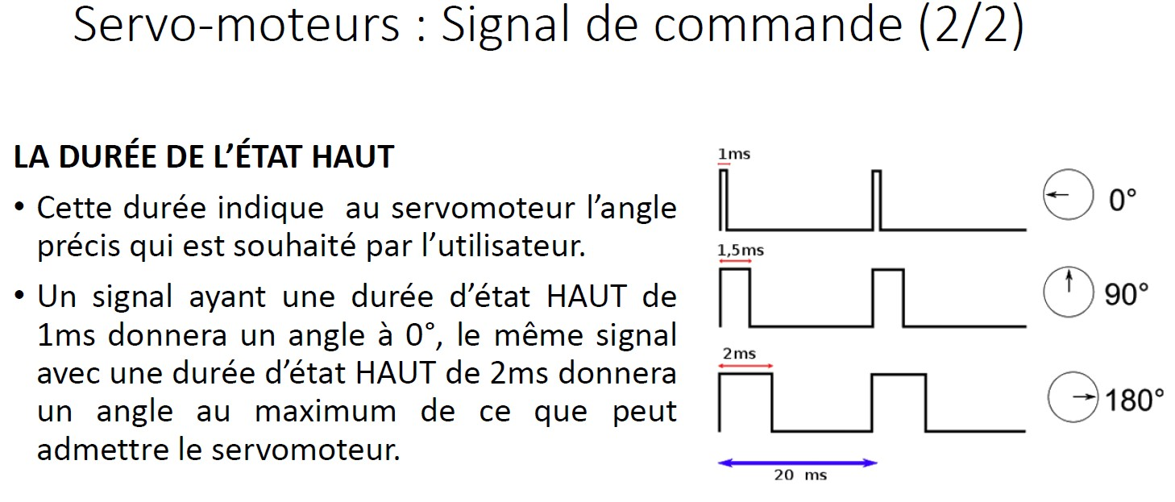
A3E5

Slide 8
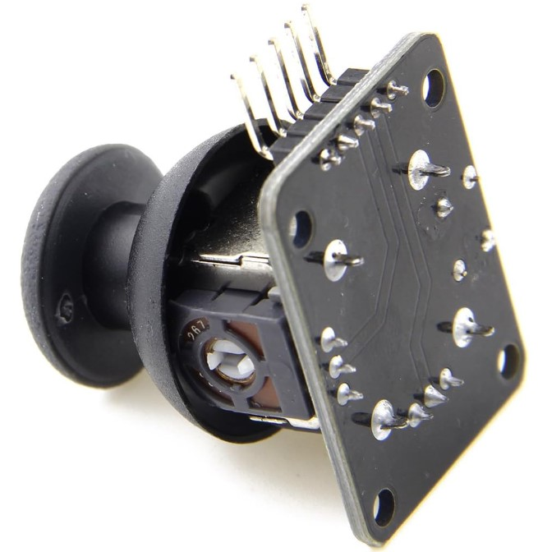
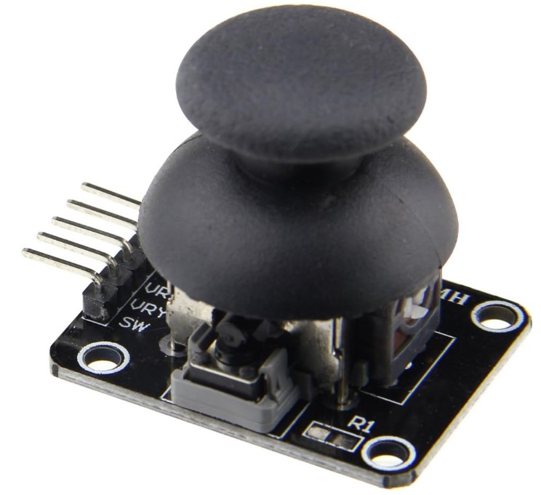
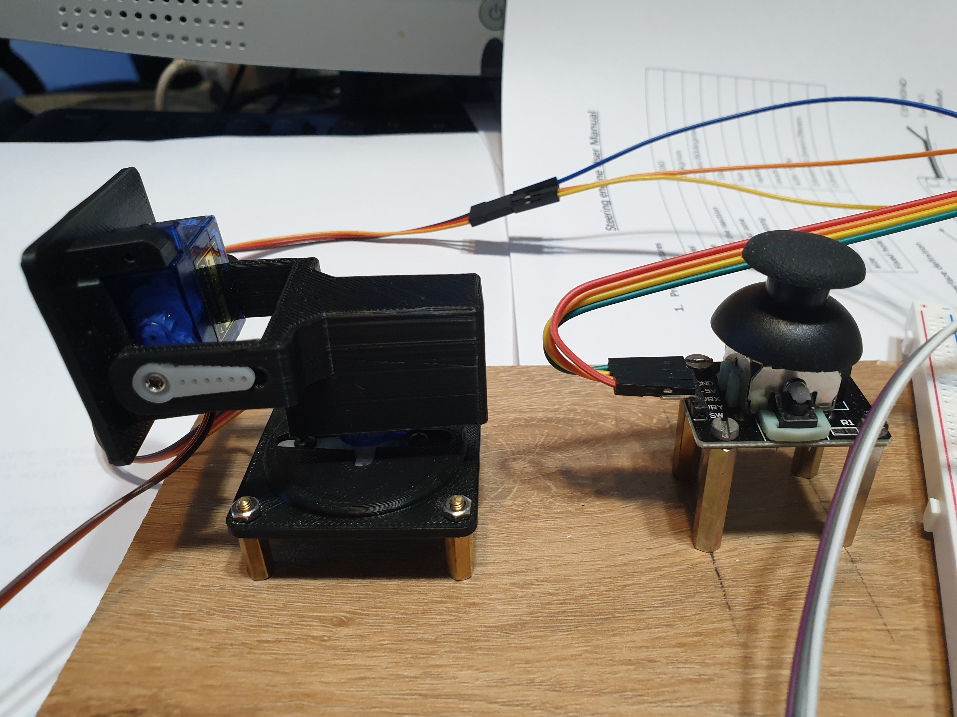
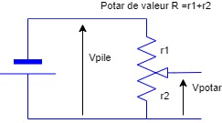
A3E6 Le joystick
Il y a 2 potentiomètres montés perpendiculairement
Le mouvement du manche fait varier les 2
potentiomètres en même temps.
Un potentiomètre (appelé familièrement potard) est un type de
résistance variable à trois bornes, dont une est reliée à un curseur se
déplaçant sur une piste résistante terminée par les deux autres bornes¹.
Ce système permet de recueillir, entre la borne reliée au curseur et une
des deux autres bornes, une tension qui dépend de la position du curseur
et de la tension à laquelle est soumise la résistance¹.
Vpotar= Vpile x r2/R

Slide 9
A3E7 Le cablage du joystick et des servos
Cablage du potar et servos sur le pico

Slide 10
A3E8 Les programmes
- Commencer par faire l’acquisition analogique des potentiomètres
et afficher les valeurs sur le PC lorsque vous bougez le joystick
Puis tester le mouvement d’un servo, tourner dans un sens de 90° puis revenir sur 180°
puis revenir en position médiane. (attention bien vérifier que l’on est en position médiane)
Valider le fonctionnement du 2eme servo avec ce programme
Puis faire le programme final où le joystick pilote les 2 servos

Slide 11
A4E9 Commande des servos-moteurs avec le joystick
while True:
#lecture des potentiomètres du joystick
valX = potX.read_u16()
valY = potY.read_u16()
if valx-deltaval<valX <valx+deltaval:
valX=valx
else :
pass
if valy-deltaval<valY<valy+deltaval:
valY=valy
else :
pass
#print('valX =', valX,'valY= ', valY)
# suivant le balayage possible mécaniquement, on va fixer
# les bornes du rapport cyclique min, max pour le Pan et le Tilt
pulseDX = Map(valX, 0, 65535,500000, 1700000) # Tilt
pulseDY = Map(valY, 0, 65535,400000, 2500000) # Pan
#print("pulseDX = ", pulseDX, "pulseDY = ", pulseDY)
# commande des servos
servoX.duty_ns(pulseDX)
servoY.duty_ns(pulseDY)
valx=valX
valy=valY
sleep_ms(100)
# pilotage d'un PanTilt servos SG90 à partir d'un joystick
#initialisation
from machine import Pin, PWM, ADC
from time import sleep_ms
potX = ADC(26)
potY = ADC(27)
servoX = PWM(Pin(19))
servoY = PWM(Pin(16))
servoX.freq(50) #PWM à 50 hertz soit 20ms de temps de cycle, après il faut faire
# varier le rapport cyclique pour changer l'angle du servo
servoY.freq(50)
# parametres du filtrage pour ne pas osciller lorsque l'on est dans une
# position du joystick
deltaval=700
valx= 33000
valy = 33000
#fonction de calcul de la largeur du pulse en fonction des valeurs
#mini et maxi des entrées analogiques et des sorties du duty cycle du PWM
def Map(x, in_min, in_max, out_min, out_max):
return int((x - in_min)*(out_max-out_min)/(in_max-in_min) + out_min)

Slide 12
A3E10 Les fonctions du module PWM
Fonctions utilisées:
servoPinPan = PWM(Pin(16)) # servoPinPan est un objet, initialise le Pin GPIO 16 en sortie PWM
servoPinPan.freq(50) # Initialise la fréquence des signaux carrés à 50Hz soit 20ms
servoPinPan.duty_u16(int(newDuty)) # duty_u16 est le rapport cyclique entre le temps du signal carré haut sur sa période, new duty est une variable, le max est à 65535.
servoPinPan.deinit() # réinitialise le PWM
servoX.duty_ns(pulseDX) #commande le rapport cyclique du PWM en nanosecondes suivant la variable pulseDX de l’objet servoX

Slide 13
A3E11 Les fonctions du module time
time.ticks_ms() -> donne le temps présent en ms
time.ticks_diff(ticks1, ticks2) -> donne la différence entre ticks1 et 2

Slide 14
A2E12 Glossaire informatique1
Instruction du langage : ne nécessite pas d’importer de module pour les utiliser
print(‘Bonjour’) : affiche Bonjour sur la console du PC
While test : Boucle tant que test est VRAI
import : pour importer des modules contenant des fonctions
import time : permet d’appeler les fonctions relatives au temps
time.sleep( x ) : arrête l’exécution du programme pendant x secondes
import machine : module contenant les fonctions permettant d’agir sur les périphériques du pi pico
from : pour simplifier l’écriture on importe certaines fonctions directement dans une variable à l’aide de « from »
from machine import Pin : permet d’accéder à la fonction Pin du module machine uniquement.
ma_led_verte = Pin( n, Pin.OUT ) : permet d’indiquer comment on souhaite utiliser un GPIO,
ici on a configuré le p I/O N° n en sortie tout ou rien
ma_led_verte.Toggle() : inverse l’état de l’I/O associé à la variable.
Ici l’IO n passera de l’état haut (+3.3v) à l’état bas (0v) ou inversement
# : En début de ligne permet d’écrire un commentaire, ce qui est écrit n’est pas une instruction et donc n’est pas pris
en compte par le programme.
Variable A=A+1 ->Nouvelle valeur = ancienne valeur+1 , peut s’écrire A+=1
print (‘’ texte ’’, A), input (‘’texte’’, B)
Opérateurs: +,-,*,/,%, Données: int(), float(), str(), bool()=True or False
06/11/2023
Atelier Raspi N°2 Novembre 2023
14
14

Slide 15
A2E13 Glossaire informatique2
Liste -> Création d’une liste, liste_de_noms =[‘Toto’, ‘Hubert’, ‘Jacques’, ‘Philippe’]
liste_quelconque = ['Toto', 1, 'Philippe', 4,5,6]
print (‘Nombre d’articles dans la liste : ‘, len(liste_quelconque))
for items in liste_quelconque:
print (items) -> parcours la liste et imprime chaque item de la liste
Dictionnaire-> liste d’éléments sous la forme d’une paire key:valeur.
N = {‘voiture’:‘4 roues’, ‘moto’:’2 roues’}
On accède à la valeur d’un key en l’utilisant comme index (clé de recherche):
print(N[‘voiture’]) -> ‘4 roues’
Fonction-> def nom_de_ma_fonction(args) :
on peut ensuite l’appeler dans un programme avec: nom_de_ma_fonction()
Module-> from machine import Pin -> importe la fonction Pin du module machine
P0 = Pin(0, Pin.OUT) -> on paramètre le GPIO 0 en sortie
P0.value(1) -> on lui donne la valeur 1 ou état « haut »

Slide 16
A3E14 Glossaire informatique 3
Boucles
for degree in range(0,180,1):
XXXXX -> la variable degree vat varier de 0 à 180 avec un pas de 1, pour chaque
valeur de cette variable, XXXX sera exécuté
global ma_variable -> permet d’avoir accès à ma_variable du programme principal dans la def d’une fonction
def ma_fonction():
global ma_variable
print( ma_variable)
ma_variable += 2
return ma_variable
Return ma_variable -> permet de donner au reste du programme la nouvelle valeur de ma_variable
ou d’une nouvelle variable si creée dans la fonction

Slide 17
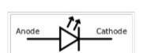
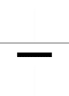
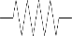

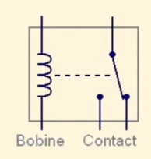
A2E15 Glossaire électronique
Symbole de la diode LED
Pile
Résistance
BP
Schéma électrique du relais
06/11/2023
Atelier Raspi N°2 Novembre 2023
17
17

